Slide 1


О ходе внедрения ФГИС МДЛП
в Архангельской области
г. Архангельск, март 2020 г.

Slide 2

http://29reg.roszdravnadzor.ru
О ходе внедрения
ФГИС МДЛП в Архангельской области
Варламова Елена Ивановна
Начальник отдела организации контроля в сфере здравоохранения Территориального органа Росздравнадзора по Архангельской области и Ненецкому автономному округу
Notes:
Пилотный проект по маркировке лекарств стартовал 1 февраля 2017 г. Согласно закону об обращении лекарственных средств, маркировка препаратов семи высокозатратных нозологий стала обязательной с 1 октября 2019 г., а маркировка всех лекарств – с 1 июля 2020 г. Согласно Постановлению Правительства от 14 декабря 2018 г. № 1557, на каждую упаковку препаратов для 7ВЗН наносится код маркировки, а участники оборота вносят в государственную информационную систему мониторинга движения лекарственных препаратов (ГИС МДЛП) сведения о прохождении препаратов на каждом этапе цепочки поставок.

Slide 3

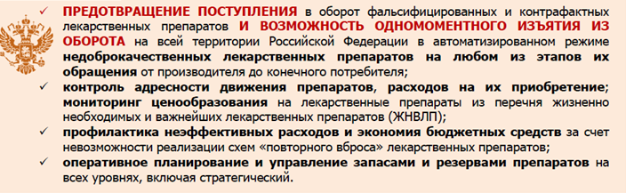
Основные цели внедрения ФГИС МДЛП
Для государства
Для населения
Для
бизнеса
Notes:
Целью внедрения системы МДЛП является обеспечение поставок потребителям качественных. Эффективных и безопасных ЛП путем защиты лекального оборота от фальсифицированных и контрафактных ЛС, а также ЛС, не отвечающих установленных требований к качеству, эффективности и безопасности.

Slide 4
ФГИС МДЛП
Ц Е Л Ь
Обеспечение населения качественными, эффективными, безопасными лекарственными препаратами
КОМПЛЕКС МЕР
ФГИС МДЛП
Приоритетный проект «ЛЕКАРСТВО, КАЧЕСТВО И БЕЗОПАСНОСТЬ»
Утвержден Президиумом Совета при Президенте Российской Федерации по стратегическому развитию и приоритетным проектам (протокол от 25.10.2016 № 9)
Федеральный закон от 27.12.2019 № 462-ФЗ
«О внесении изменения в Федеральный закон «Об обращении лекарственных средств»
Вводит обязательную маркировку
ВСЕХ ЛЕКАРСТВЕННЫХ ПРЕПАРАТОВ - С 1 июля 2020 ГОДА
Новый порядок выпуска лекарственных препаратов в оборот
Внедрение GMP; развитие лабораторной базы
Установление административной и уголовной ответственности за продажу фальсифицированных и контрафактных лекарственных препаратов
ПОСТАНОВЛЕНИЯ ПРАВИТЕЛЬСТВА РОССИЙСКОЙ ФЕДЕРАЦИИ:
от 24.01.2017 № 62 «О проведении эксперимента по маркировке контрольными (идентификационными ) знаками и мониторингу за оборотом отдельных видов лекарственных препаратов для медицинского применения»
ПЕРЕЧНЯ ВЗН – С 1 ОКТЯБРЯ 2019 ГОДА
от 14.12.2018 N 1556 (ред. от 31.12.2019) «Об утверждении Положения о системе мониторинга движения лекарственных препаратов для медицинского применения»
Notes:
С 1 февраля 2017 года на территории Российской Федерации начался эксперимент по маркировке лекарственных препаратов в соответствии с постановлением Правительства Российской Федерации от 24 января 2017 г. № 62.
Цель внедрения маркировки – противодействие производству и обороту контрафактной и фальсифицированной продукции.
Для реализации эксперимента разработана ИС МДЛП для медицинского применения, оператором которой стала ФНС, в данное время ЦРПТ Честный знак
Правовые основы внедрения на территории РФ ФГИС МДЛП для медицинского применения были заложены ФЗ от 28.12.2017 № 425-ФЗ.
С 01.07.2020 производители ЛС обязаны наносить на упаковки выпускаемых в оборот ЛП средства идентификации, обеспечивающие прослеживаемость их движения в системе МДЛП.
Все субъекты обращения ЛС с 01.07.2020 обязаны своевременно вносить достоверную информацию о ЛП в систему МДЛП.
За производство или продажу ЛП без нанесения средств идентификации, с нарушением установленного порядка их нанесения, а также за несвоевременное внесение данных в систему МДЛП или внесение в нее недостоверных данных с указанной даты наступает ответственность в соответствии с законодательством РФ

Slide 5

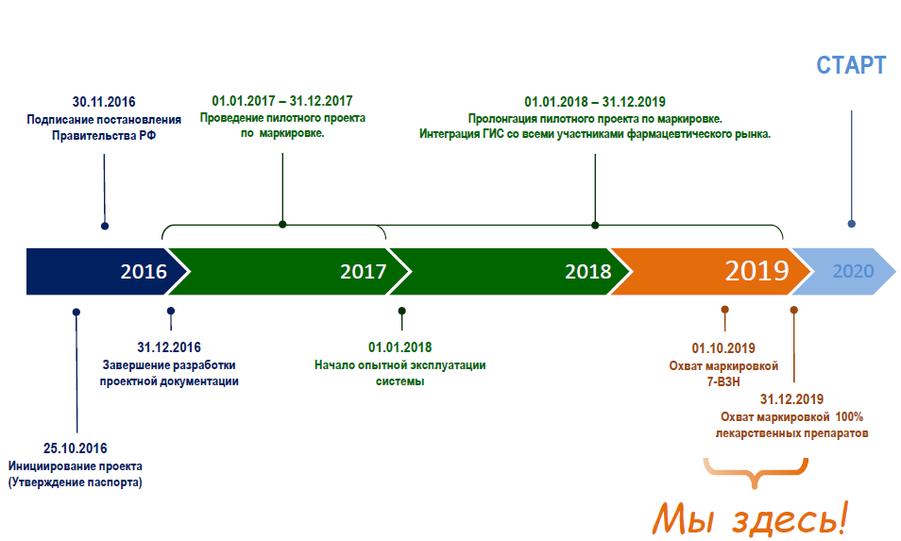
Дорожная карта внедрения ФГИС МДЛП
01.07.2020
Notes:
Пилотный проект по маркировке лекарственных средств стартовал 1 февраля 2017 года. Согласно закону об обращении лекарственных средств, маркировка препаратов 7 ВЗН (высокозатратных нозологий — прим. ТАСС) стала обязательной с 1 октября 2019 года, а маркировка остальных лекарств начнется с 1 июля 2020 года. Оператором маркировки в формате государственно-частного партнерства выступает ЦРПТ Честный знак
В рамках проекта с 01.02.2017 по 31.12.2019 на территории РФ проводился эксперимент по маркировке ЛП в соответствие с ПП РФ от 24.01.2017 №62 и от 28.08.2017 № 1018. Участие в эксперименте носит добровольный характер.
Этапы введения маркировки лекарств
1 февраля 2017 года на территории Российской Федерации идет эксперимент по маркировке лекарственных препаратов в соответствии с постановлением Правительства Российской Федерации от 24 января 2017 г. № 62.
1 ноября 2018 года в соответствии с постановлением Правительства Российской Федерации от 28 августа 2018 г. № 1018 информационная система МДЛП перешла от ФНС к Оператору ЦРПТ в единую национальную систему маркировки и прослеживаемости товаров Честный ЗНАК.
1 июля 2019 года началась регистрация аптек и медицинских организаций в системе Честный ЗНАК для работы с препаратами из перечня высокозатратных нозологий.
1 октября 2019 года маркировка стала обязательной для препаратов из перечня высокозатратных нозологий.
1 июля 2020 года маркировка станет обязательной для всех лекарств.

Slide 6
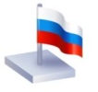
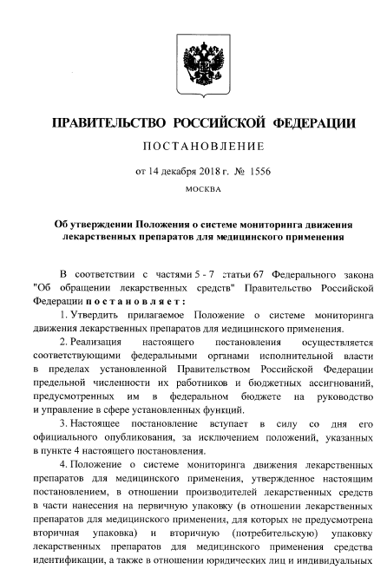
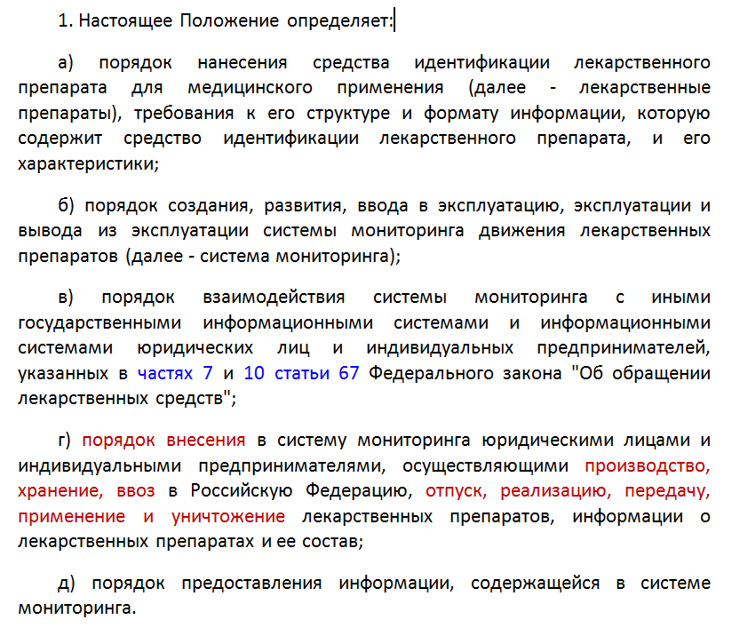
Постановление правительства РФ от 14.12.2018 № 1556
«Об утверждении Положения о системе мониторинга движения лекарственных препаратов для медицинского применения»

Slide 7
В целях реализации Федерального закона № 462-ФЗ внесены изменения в постановление Правительства Российской Федерации от 14.12.2018 № 1556 «Об утверждении Положения о системе мониторинга движения лекарственных препаратов для медицинского применения», в соответствии с которыми предусмотрено поэтапное внедрение системы МДЛП до 01 июля 2020 года, в том числе:

Slide 8

В ноябре 2017 года в рамках проводимых мероприятий для организации работы по внедрению системы МДЛП в регионах, Росздравнадзор выступил с инициативой определения куратора от региона на уровне не ниже заместителя главы субъекта Российской Федерации, в также ответственного за непосредственную организацию работы на уровне не ниже заместителя руководителя органа управления здравоохранением субъекта Российской Федерации.
Архангельская область
Губернатором Архангельской области 25.12.2018 куратором от региона по внедрению системы МДЛП определен
заместитель председателя Правительства Архангельской области Вахрушев Артём Владимирович
ответственным по внедрению системы МДЛП на территории АО - зам. министра здравоохранения АО, начальник управления развития медицинской помощи - Пылаева Жанна Александровна

Slide 9



Центры компетенций по обучению работе в ФГИС МДЛП в Архангельской области
mdlp@aptekaf.ru
mdlp@aokb.ru
Ответственные специалисты:
Шелюк Людмила Владимировна -главный инспектор тел. ( +7 8182) 61-79-10
Путинцев Сергей Евгеньевич - директор отдела ИT и инноваций тел.( +7 8182) 63-60-40
Ответственные специалисты:
заведующая аптекой Головастая Виктория Александровнател.( +7 8182) 63-63-09
начальник отдела информационных технологий Пономарев Александр Сергеевич тел.( +7 8182) 63-63-33
ООО «ФАРМА СЕВЕР» г. Северодвинск
ул. Георгия Седова, дом 4, тел.: (8184) 52-98-32
e-mail: office@farma-sever.ru

Slide 10


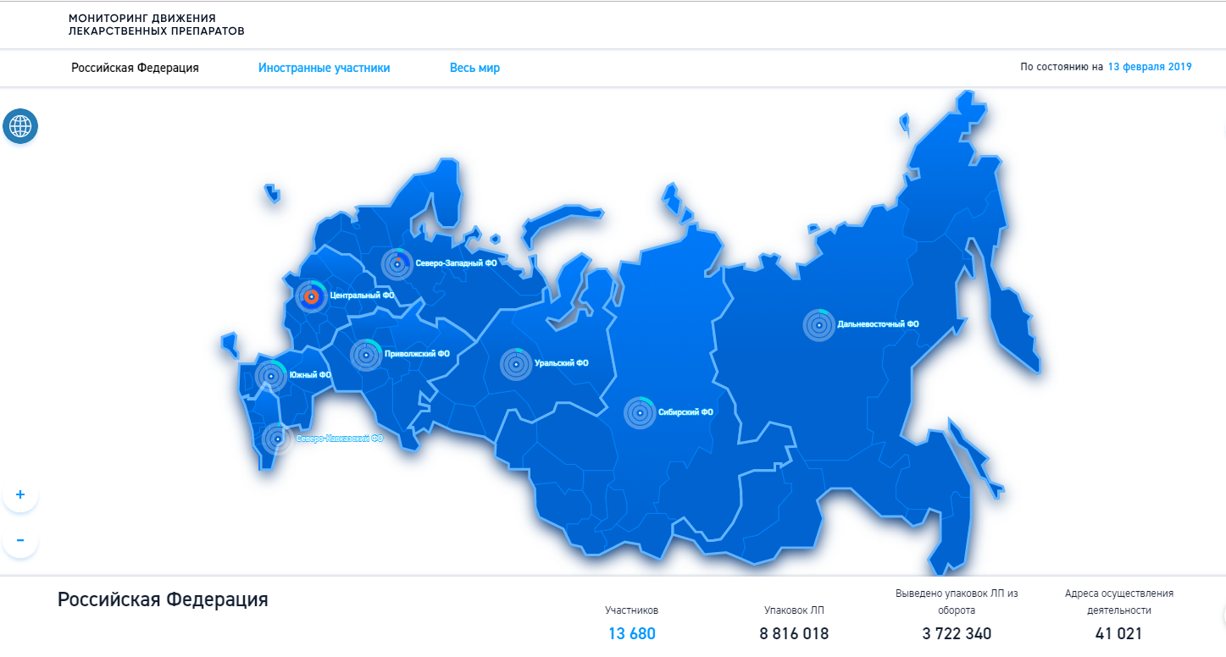




ФГИС МДЛП
На 01.03.2020
Notes:
Для реализации маркировки и прослеживаемости лекарств разработана информационная система мониторинга движения лекарственных препаратов (ИС МДЛП) для медицинского применения, оператором которой с 1 ноября 2018 года является Центр развития перспективных технологий (ЦРПТ).

Slide 11

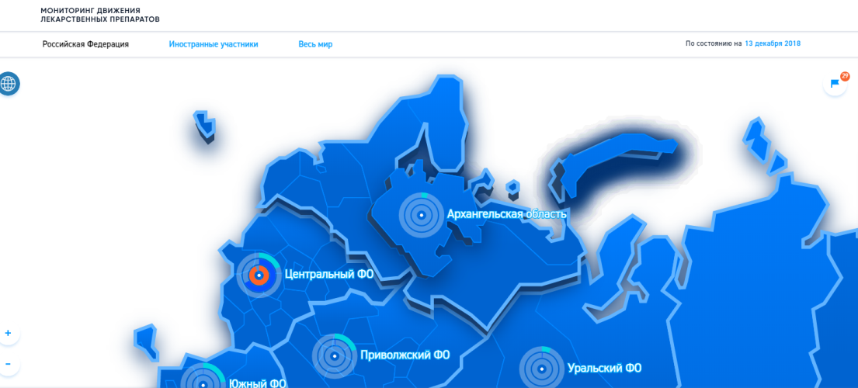
ФГИС МДЛП
Информация о количестве подключенных (зарегистрированных) в системе МДЛП субъектов обращения лекарственных препаратов по состоянию на 01 марта 2020 года
Регион | Общее кол-во субъектов обращения ЛС/в т.ч по программе 7ВЗН (шт) | Подключено к системе МДЛП/в т.ч. по программе 7ВЗН (шт) | % зарегистр. в ФГИС МДЛП
Архангельская область в т.ч. - мед. деятельность - фарм. деятельность | 764 (77) 647 117 | 313(77) 227 86 | 40,9 % (100%) 35% 73,5%
НАО | 46(1) | 38(1) | 82,6 %

Slide 12
риски вхождения в ФГИС МДЛП со стороны фармацевтических, медицинских и иных организаций Архангельской области
- недостаток компетентных ИТ-специалистов и опыта реализации подобных проектов, в т. ч. фармацевтическими и медицинскими специалистами;
- отсутствие разработанных в организациях стандартных операционных процедур, алгоритмов действий, систематизированных детальных инструкций по работе в ФГИС МДЛП, в т.ч. для исключительных ситуаций, которые могут возникнуть на этапе приемки и обращения лекарственных средств в организации;
- наличие большое числа поставщиков;
- ассортиментная матрица с наличием не только маркированных товаров в составе поставки;
- наличие разнородных справочных данные о товарах;
- увеличение внешних систем и сервисов, с которыми необходимо осуществлять взаимодействие, что повышает сложность работы персонала организаций;
- необходимость дополнительных материальных затрат на приобретение оборудования и программного продукта в ряде медицинских организаций;
- отсутствие у ряда организаций кодов ФИАС по месту осуществления деятельности, что не позволяет зарегистрироваться в ФГИС МДЛП;
- не достаточный уровень компетенции персонала субъектов обращения лекарственных средств по работе в ФГИС МДЛП;
- отсутствие в отдаленных населенных пунктах интернет-связи;
- отсутствие правовых рычагов воздействия на частную систему здравоохранения по необходимости вхождения в систему маркировки со стороны контролирующих органов.

Slide 13
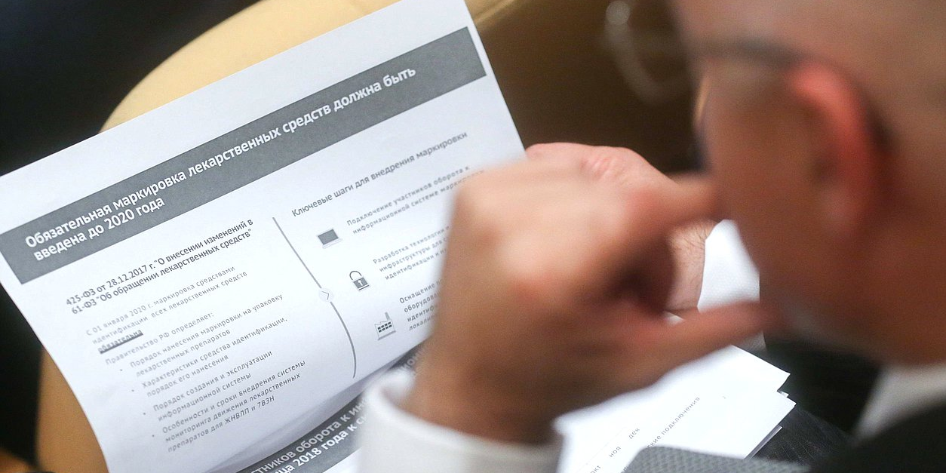

Ответственность субъектов обращения лекарственных средств при работе в ФГИС МДЛП

Slide 14
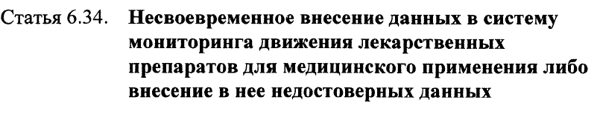
В соответствии со ст.1 ФЗ от 15.04.2019 № 58-ФЗ «О внесении изменений в КоАП РФ» (начало действия документа с 01.07.2020 )
- влечет наложение административного штрафа
на должностных лиц в размере от 5 000 до 10 000 руб.
на юридических лиц – от 50 000 до 100 000 руб.
За административные правонарушения, лица, осуществляющие предпринимательскую деятельность без образования ЮЛ, несут административную ответственность как юридические лица
Notes:
09.04.2019 ФЗ внес изменения в КоАП : глава 6 дополнена статьей 6.34
МЗ РФ требования по работе в системе МДЛП внесут в лицензионные требования по медицинской и фармацевтической деятельности

Slide 15
Внесение информации о лекарствах в систему МДЛП станет лицензионным требованием
Минздрав России подготовил изменение в п.5 Положение о лицензировании медицинской деятельности, утвержденного постановлением Правительства РФ от 16.04.2012 № 291
Документ дополняется нормами о том, что лицензиаты обязаны обеспечить внесение информации о лекарственных препаратах для медицинского применения в систему МДЛП.
Минздрав России разработал поправки в п.5. Положения о лицензировании фармацевтической деятельности, утвержденного постановлением Правительства РФ от 22.12.2011 № 1081, согласно которым все, кто подпадает под действие положения, обязаны передавать необходимую информацию в систему МДЛП.
Соответствующий проект постановления Правительства Российской Федерации размещен на сайте regulation.gov.ru

Slide 16
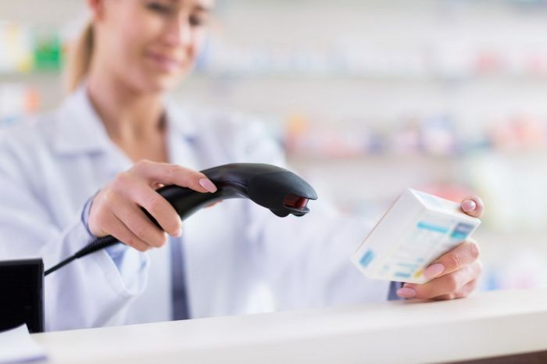
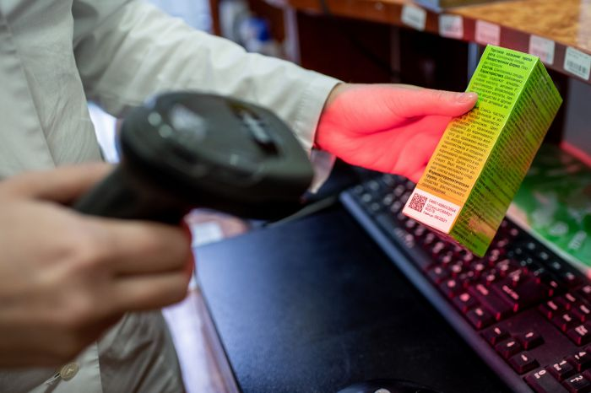
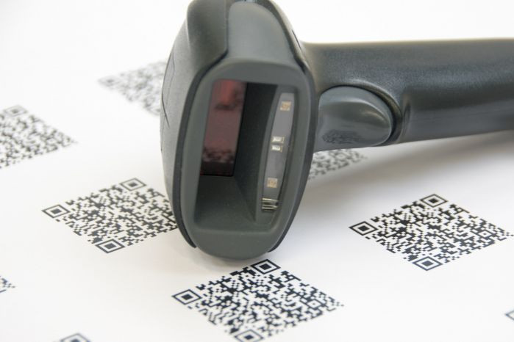
Работа в информационной системе маркировки требует соответствующей готовности всех участников, субъектов обращения лекарственных препаратов и компетенций персонала.
Масштабность проекта и установленные сроки его реализации требуют активного внимания Правительства Архангельской области, прежде всего органа управления здравоохранением, в том числе, в части эффективного взаимодействия с министерствами, имеющими подведомственные субъекты обращения лекарственных препаратов.

Slide 17
Благодарю за внимание!
Варламова Елена Ивановна,
Начальник отдела организации контроля в сфере здравоохранения Территориального органа Росздравнадзора
по Архангельской области и Ненецкому автономному округу
г. Архангельск, март 2020 г.

